Slide 1
Jozef Lui Laqranj
Fransız riyaziyyatçısı, mexanik və astronomu

Slide 2
Mündəricat
01
02
03
Həyatı
Fəaliyyəti
Əsərləri
25 yanvar 1736
10 aprel 1813
1.Analitik Mexanika
2.Analitik funksiyaların nəzəriyyəsi
3. Təhlükəsiz tənliklərin algebradan həllinə dair mülahizələr
Riyaziyyat
Fizika
Astronomiya

Slide 3
Həyatı
Statika və mexanika elmlərnin əsaslarını genişləndirən və "mümkün yerdəyişmələr" kimi də tanınan "ümumi formulanın" əks olunduğu klassik "Analitik mexanika" traktatının müəllifi. Sonlu artımların formulası ve bir neçə digər teoremlər onun adı ilə bağlıdır.

Slide 4
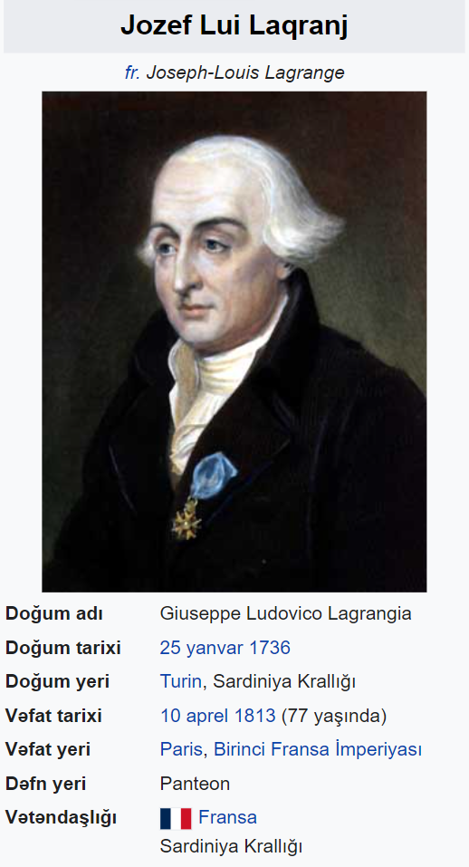
Dahi Riyaziyyatçı
Deyilənə görə Laqranj əsərlərini yazılışda bir səhv belə buraxmadan tamamlayırdı. 20 yaşı tamam olmamış Turində kral artilleriya məktəbinin həndəsə professoru dərəcəsini alır. İyirmi yaşlarında isə dalğaların yayılması və əyrilərin maksimum və minimumuna dair əsərlərinə görə isə artıq bütün dövrlərin ən böyük canlı riyaziyyatçısı kimi qəbul olunur. Eyler və Dalambertin məsləhəti isə Laqranj Berlində Prussiya Elmlər Akademiyasının riyaziyyat bölməsinin direktoru təyin olunur. Birinci Fransa İmperiyası zamanında o senator və qraf seçilir.
Dahi riyaziyyatçı Panteonda dəfn olunur.

Slide 5
Fəaliyyəti
Variasiya hesablamasının əsasına çevriləcək izoperimetrik problemi də məhz Laqranj həll etmişdir. Laqranj differensial tənliklər nəzəriyyəsini işləmiş, ədədlər nəzəriyyəsinə Vilson teoremi də daxil olmaqla bir çox yeni həllər və teoremlər daxil edir. Laqranj ”Theorie des fonctions analytiques” əsərində grup nəzəriyyəsinin əsasını qoyur. O eyni zamanda riyazi analizin fundamental teoremi və Teylor teoremini sübut edəcək orta qiymət teoremini də irəli sürür. Laqranj parametrlərin variyasiyası adlı differensial tənliklərin həlli metodunu da tapır, differensiallamanı ehtimallar nəzəriyyəsinə tətbiq edir.

Slide 6
Fizika və Astronomiya üzrə fəaliyyəti
O Yerin, Günəşin və Ayın üçlük problemi və Yupiterin peyklərinin hərəkəti məsələləri ilə məşğul olur və 1772-ci ildə problemin Laqranj nöqtələri kimi tanınan həllni tapır. Lakin bütün bunlardan da əvvəl Laqranj mexanika sahəsində böyük işləri ilə tanınır. O Nyuton mexanikasını analiz sahəsinə çevirir və bu mexanika hal-hazırda Laqranj mexanikası kimi tanınır. Və mexaniki "prinsiplər"i variyası hesablamasının sadə nəticəsi kimi nümayiş etdirir.

Slide 7

Əsərləri və kəşfləri
Berlin və Paris elmlər akademiyasının üzvü,Peterburq akademiyasının isə fəxri üzvü olmuşdur.Napoleon onu "Laqranj riyaziyyat elminin möhtəşəm ehramıdır" sözləri ilə ifadə etmişdir.laqranjın riyaziyyata aid əsas əsərləri variasiya hesabına,analitik və nəzəri mexanikaya həsr olunmuşdur. "Analitik mexanika" əsəri onun ən klassik əsəridir.Laqranj bir sıra araşdırmalar apararaq Teylor sırasının qalıq həddinin düsturu,sonlu artımlar düsturu,şərti ekstremumlar nəzəriyyəsi, simmetrik funksiyalar,kəsilməz kəsrlər nəzəriyyəsi və s. kimi kəşflər etmişdir.

Slide 8
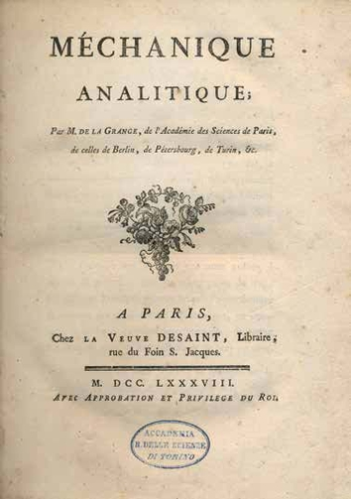
Mécanique Analytique
(Analitik Mekanika): Bu əsər Laqranjın 1788-ci ildə yazdığı əsas əsərdir. Bu kitabda Laqranj, mekanikanın analitik tədqiqatını həyata keçirir. Analitik mekanikanın əsaslarını müəyyənləşdirir və Laqranj funksiyalarını və Laqranj tənlikləri tətbiq edir. Bu əsər, Laqranj mekanikasının əsasını qoyur və klasik mekanikanın yeni bir analitik formalizmini təqdim edir.

Slide 9
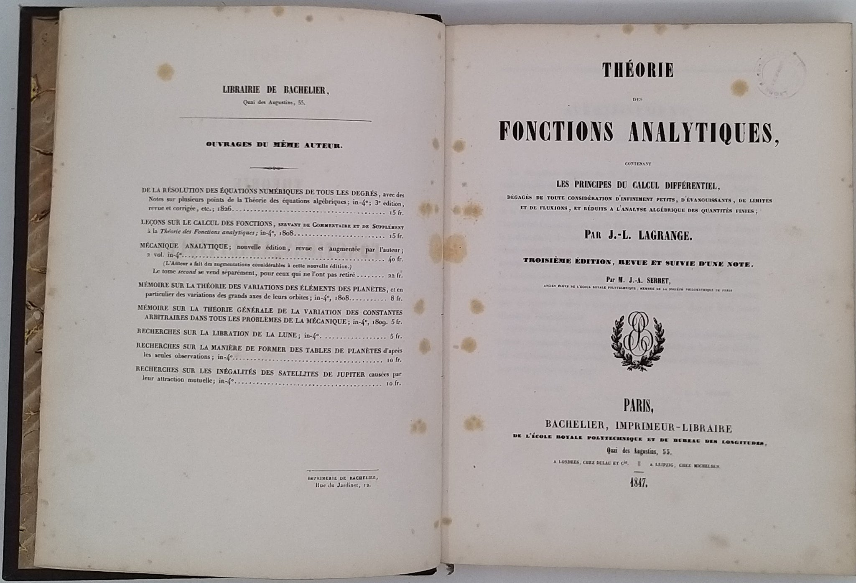
Théorie des fonctions analytiques
(Analitik funksiyaların nəzəriyyəsi): Bu əsər Laqranjın
1797-ci ildə yazdığı və analitik funksiyaların teoreminə həsr olunmuş bir kitabdır.
Laqranj bu kitabda analitik funksiyaların tədqiqatına geniş şəkildə daxil olur və analitik funksiyaların teoremini inkişaf etdirir.

Slide 10
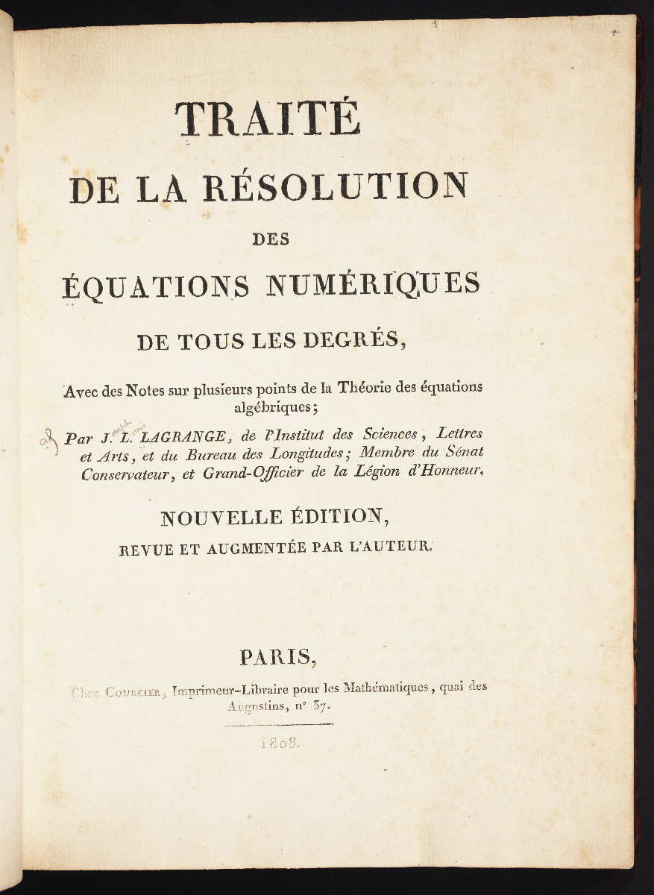
Réflexions sur la résolution algébrique des équations
(Təhlükəsiz tənliklərin cəbri həllinə dair mülahizələr): Bu əsər Laqranjın 1770-ci ildə dərc etdiyi və cərəyan edən ölçülər tənliklərini həll etmək üçün cəbrdən istifadə edilən metodları tədqiq etdiyi bir kitabdır. Bu kitabda Laqranj, polinomial tənliklərin həlli ilə əlaqədar bir çox problemləri həll etmək üçün müxtəlif metodları tətbiq edir.

Slide 11
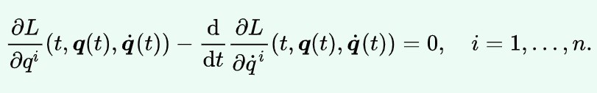
Eyler – Laqranj tənliyi

Slide 12
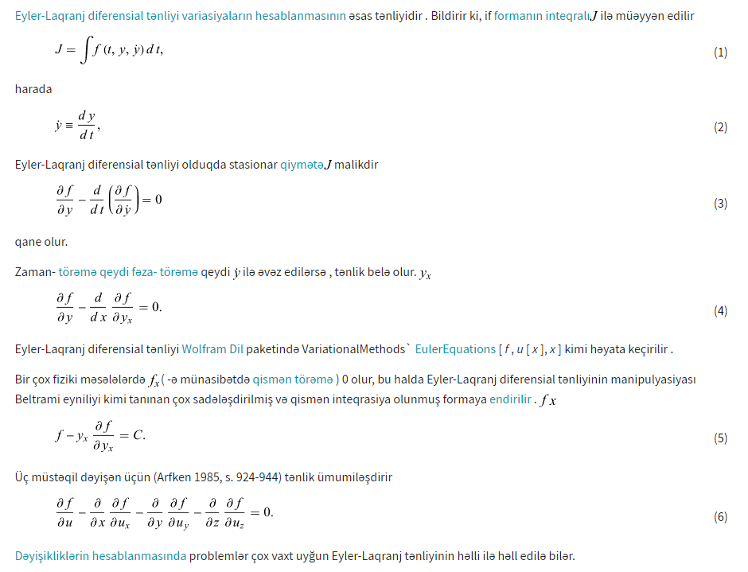
Euler-Lagrange Differential Equation

Slide 13
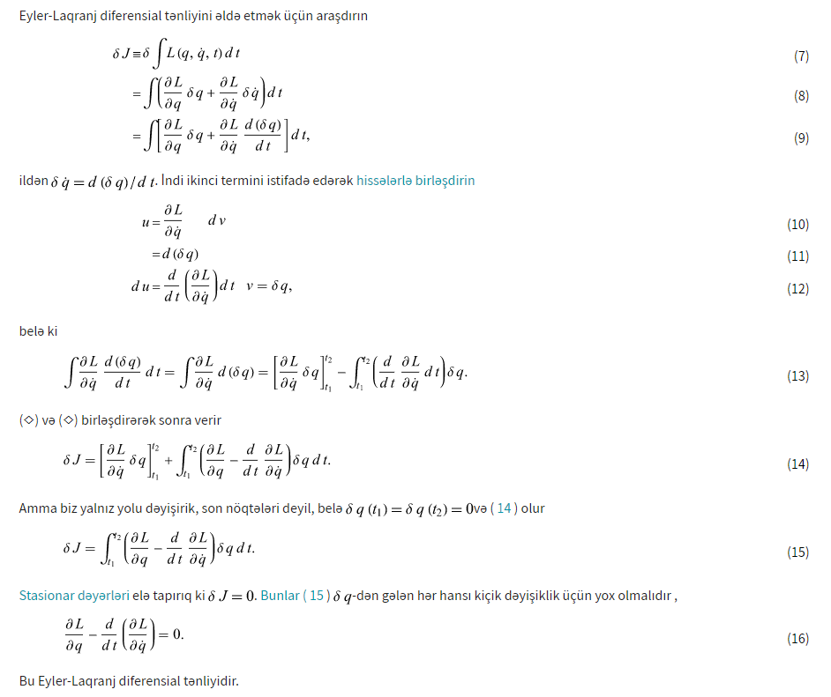
Exercise Instructions

Slide 14

Dinlədiyiniz üçün təşəkkülər <3

